Slide 1
7

Slide 2
Bài 101:
uyên uyêt

Slide 3
Khám phá

Slide 4
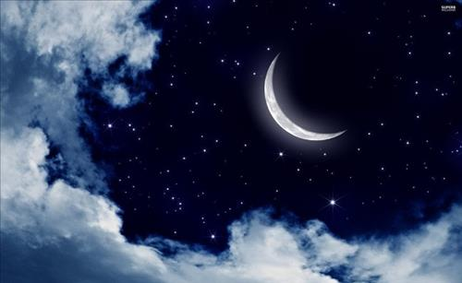
kể chuyện
trăng khuyết
chuyện
khuyết
uyêt
yê
u
t
u
n
uyêt
uyên
yê
uyên
u
yê
n
uyên
u
yê
t
uyêt

Slide 5
Đọc từ
ứng dụng

Slide 6
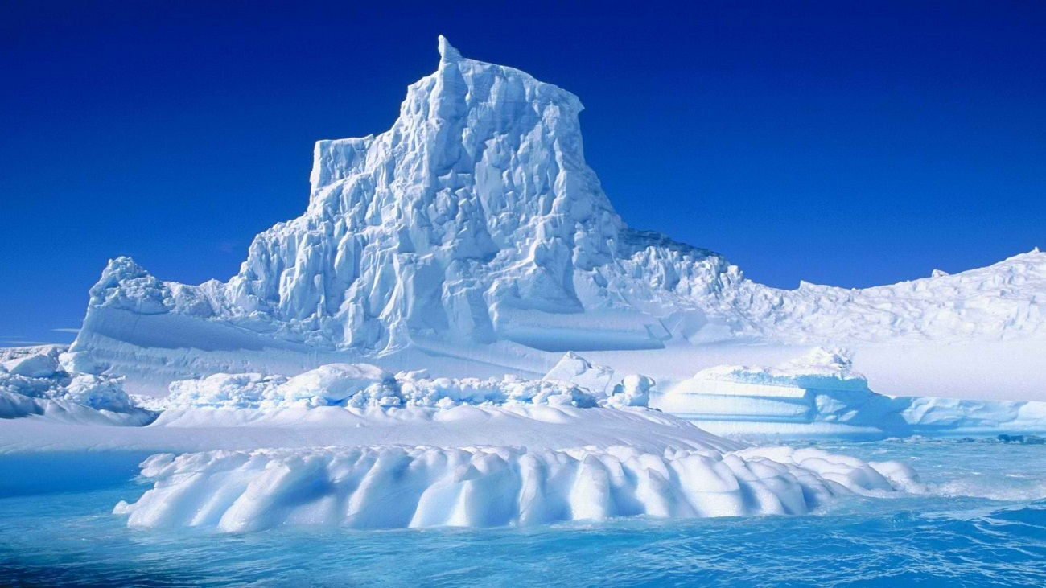
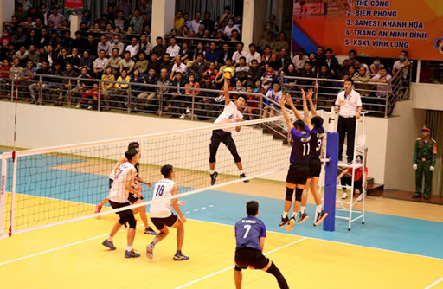
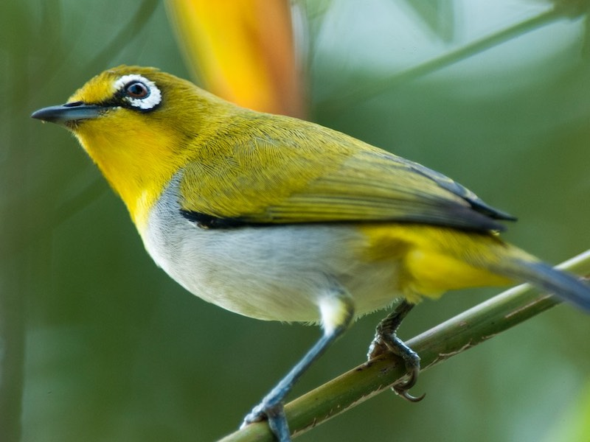
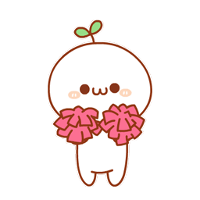
bóng chuyền
băng tuyết
vành khuyên
duyệt binh

Slide 7
bóng chuyền
băng tuyết
vành khuyên
duyệt binh

Slide 8
uyên
bóng chuyền
băng tuyết
uyêt
uyên
uyêt
vành khuyên
duyệt binh

Slide 9
Tạo tiếng
thuyền
th
uyên
`
thuyền
thuyền bè

Slide 10
Tạo tiếng
.
uyên
̀
́
̉
̃
.
uyêt
̀
́
̉
̃

Slide 11
Viết

Slide 12
ĎΏǘn

Slide 13
ĎΏǘt

Slide 14
Γ˘ chuΏện
bănƑ ǇuΏết

Slide 16
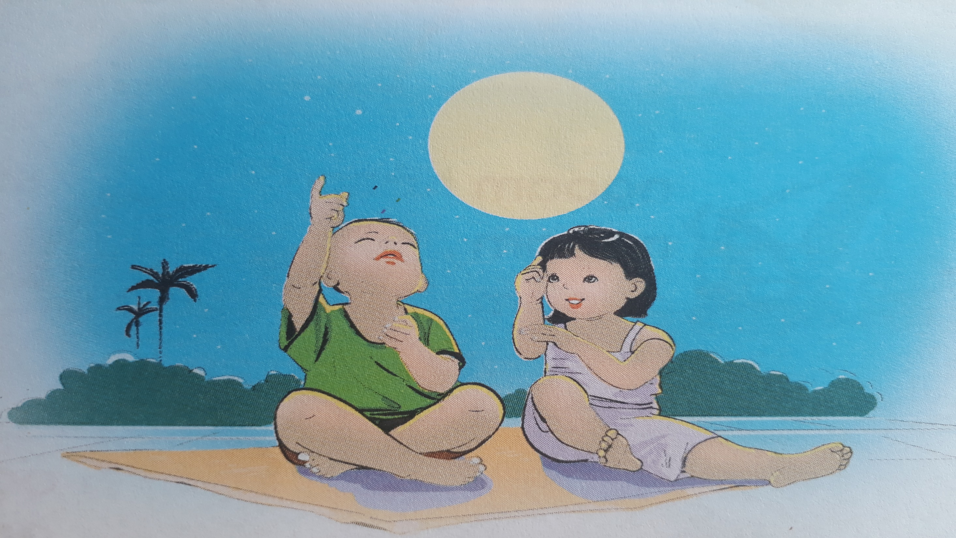

Slide 17
Đố trăng
- An ơi, tớ đố cậu: Hôm nào trăng tròn nhất?
- Hôm rằm.
- Những hôm đó, trăng giống như cái gì?
- Trăng giống cái mâm vàng, giống quả bóng.
- Thế An có biết, những hôm trăng khuyết, trăng giống cái gì không?
- Trăng giống con thuyền.
- Chỉ thế thôi sao?
- Trăng còn giống lưỡi liềm, giống quả chuối vàng tươi.
uyêt
uyên

Slide 18
Những hôm trăng khuyết, trăng giống cái gì?

Slide 19
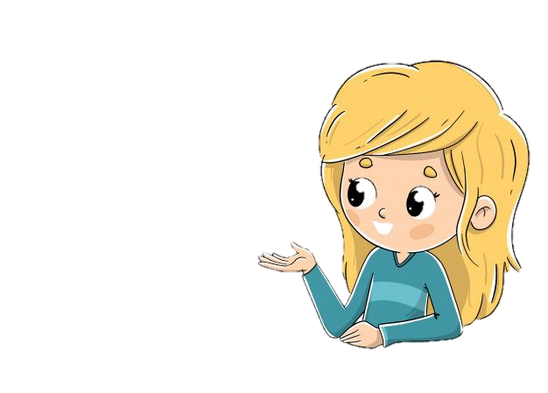
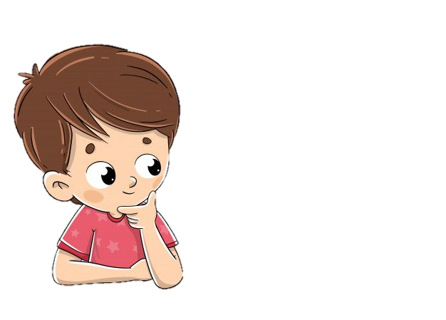
Nói và nghe
Đố bạn:
Hôm nào trăng sáng nhất?

Slide 20
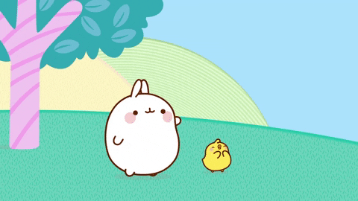
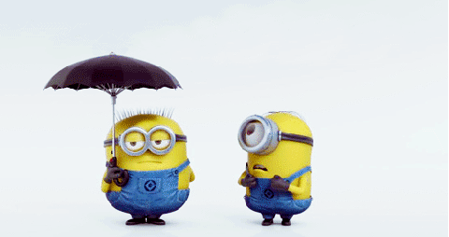
CHÚC CÁC EM HỌC GIỎI!

